Slide 1
Duurzaam voedsel voor Den Haag
Stadsgesprek mei 2023

Slide 2
CE Delft
Onafhankelijk onderzoek en advies sinds 1978
Energie, transport en grondstoffen
Economische, milieukundige, technische en beleidsmatige expertise
80 medewerkers
Not-for-profit
Klanten
Bedrijven (MKB, industrie, transport, energie en brancheorganisaties)
Overheden (Europese Commissie,
Europees Parlement, ministeries, provincies, gemeenten, waterschappen)
NGO’s

Slide 3
Milieudruk van een consument (klimaatimpact in de keten)

Slide 4
Doel en onderzoeksvragen
Doel: Het verduurzamen van de voedselvoorziening voor Den Haag.
Deelvragen:
Via welke kanalen krijgen de inwoners van Den Haag hun voedsel toegeleverd?
Welke soorten voedsel veroorzaken in Den Haag de grootste milieudruk?
Welke maatregelen kunnen helpen om de Haagse voedselvoorziening te verduurzamen?

Slide 5
Waar kopen inwoners van Den Haag hun voedsel?
Detailhandel
Grote supermarkten 68%
Speciaalzaken 12%
Onderweg 5%
Horeca
Restaurant + hotels 7%
Recreatie 3%
Zorg 1%
Fastfood+cafetaria 2%
Catering 3%
(Voedselbank 0,2%)
Data over omzet naar verkoopkanaal omgerekend naar inkoopwaarde en vervolgens naar gewicht

Slide 6
Welke producten veroorzaken de milieudruk?
Dierlijke producten domineren klimaatimpact
In gewicht
Dierlijke producten: 50%
Granen: 10 %
In klimaatimpact
Dierlijke producten: 80-90%
Granen: 5%
Plantaardig
Dierlijk
Plantaardig
Dierlijk

Slide 7
Klimaatimpact van gemiddeld Nederlands dieet
Vlees en zuivel domineren de milieudruk
80-90% van de klimaatimpact worden veroorzaakt door vlees en zuivel
Plantaardig
Dierlijk

Slide 8
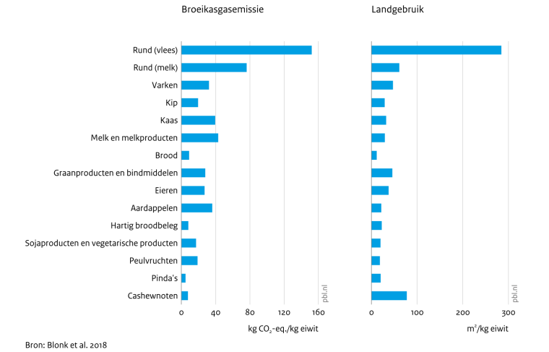
Klimaatimpact eiwitbronnen per kg eiwit

Slide 9
Hoe kan Den Haag duurzamer eten?
Drie kernpunten:
Eiwittransitie (overstappen van dierlijke naar plantaardige eiwitten)
Seizoen en herkomst aardappelen, groenten en fruit (AGF) (Minder vliegen en met gas verwarmde kassen gebruiken)
Verspilling tegengaan

Slide 10
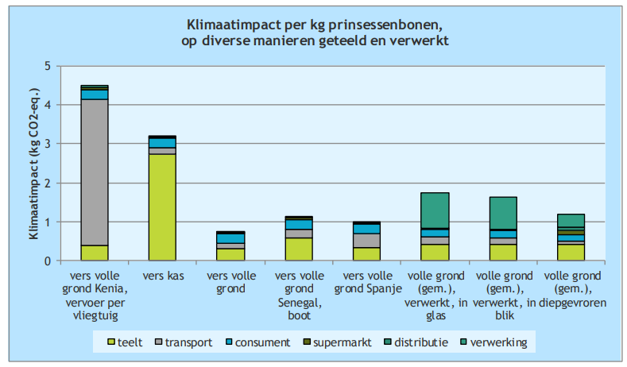
Handelingsperspectieven Uit het seizoen
Factoren die bepalend zijn voor milieu-impact
Tijd van het jaar
Herkomst
Transportmiddel
Teeltwijze
Transportafstand

Slide 11
Handelingsperspectieven Verspilling
Waar vindt verspilling plaats?
Consumenten (33%)
Voedselverwerkers
Boeren, vissers
Horeca, supermarkten
Redenen voor verspilling (bij consumenten)
Te veel eten bereiden
Restanten die niet meer worden geconsumeerd
Verkeerde bewaarwijze
Houdbaarheidsdatum verstreken
Streven van de Nederlandse overheid en SDG

Slide 12
Aanbevelingen
(Greep uit alle aanbevelingen)
Eiwittransitieproject samen met de supermarkten (nu eten we 40% plantaardig eiwit, AH heeft als doel 60% en Jumbo 50%
Eiwittransitie traject samen met de lokale horeca (Gemeente heeft al invloed op Horeca en Horeca relatief dierlijk)
Trainingen ‘Goed en duurzaam eten met weinig geld’
Omgevingswet als kans voor meer ruimte voor lokale voedselinitiatieven
Project externe kosten in de catering (duurzaam voedsel goedkoper, niet duurzaam voedsel duurder).
Pleidooi invoeren Ecoscore in Nederland (vergelijkbaar met Nutriscore)
Brainstorm samen met Ons Eten
Brede range van verduurzamingsopties te vinden in het rapport…

Slide 13
Eye Openers
Milieudruk verpakking gemiddeld 20 a 30 maal minder dan voedsel in verpakking.
Eiwitten in brood worden vaak onderschat, 20% van onze eiwitinname komt uit brood
Transport via vliegtuig heeft grote impact, anders valt het mee
Groente en fruit uit de kas hebben relatief grote impact (gasverbruik)
Ook tussen dierlijke producten groot verschil. Veel liever kip dan rund.

Slide 14
Hoofdconclusies:
Het overgrote deel van ons voedsel komt via de supermarkt (de 2 grootste zeggen sterk te willen verduurzamen, hou ze daar aan, werk samen!)
Het overgrote deel van de milieudruk komt van dierlijk producten (vlees en zuivel)
Belangrijkste knoppen om voedsel duurzamer te krijgen:
Eiwittransitie van dierlijk naar plantaardig
AGF van het seizoen (niet ingevlogen of uit gas-kas)
Voedselverlies beperken
Gemeente ga aan de slag met de eiwittransitie samen met supermarkten, horeca en andere partners

Slide 15
Vragen? (hierna reserve slides)

Slide 16
Verschillen tussen bevolkingsgroepen
Stedelingen eten vaker pesco- of vegetarisch en flexitarisch.
Niet-stedelingen eten vaker groenten van lokale boeren of uit eigen tuin
In Zuid-Holland vaker boodschappen op de fiets
Vrouwen eten vaker pesco- of vegetarisch en flexitarisch
Letten ook vaker op seizoensgroenten en gasbesparing tijdens koken
Laagopgeleiden eten meer vlees dan hoogopgeleiden.
Volledig plantaardig het vaakst bij universitair geschoolden
Mensen met een bovenmodaal inkomen eten meer vlees dan gemiddeld, kopen vaker ‘exotische’ groenten van buiten Europa.
Mensen met lagere sociaal-economische status doen veel tegen voedselverspilling

Slide 17
Handelingsperspectieven Eiwittransitie
Vermijden en vervangen van vlees
Gezondere voeding door reductie van dierlijke eiwitten zonder deze te vervangen
Verschuiving dierlijk naar plantaardig, nog wel met vlees
(50:50 en 40:60 dierlijk: plantaardig)

Slide 18
Handelingsperspectieven Uit het seizoen
Factoren die bepalend zijn voor milieu-impact
Tijd van het jaar
Herkomst
Transportmiddel
Teeltwijze
Transportafstand

Slide 19
Handelingsperspectieven Uit het seizoen
Factoren die bepalend zijn voor milieu-impact
Transportmiddel
Teeltwijze
Transportafstand

Slide 20
Handelingsperspectieven Uit het seizoen
Factoren die bepalend zijn voor milieu-impact
Transportmiddel
Teeltwijze
Transportafstand

Slide 21
Handelingsperspectieven Uit het seizoen
Factoren die bepalend zijn voor milieu-impact
Transportmiddel
Teeltwijze
Transportafstand

